Slide 1
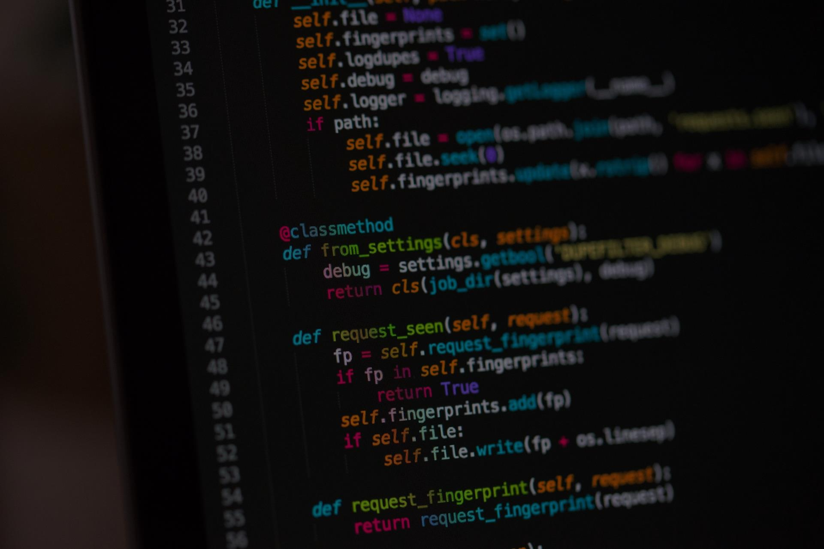


Introducción a Python orientado a ASD
02. Sintáxis
Tipos básicos de datos y operadores
Funciones
Evaristo Cuesta Guzmán
20/05/2021

Slide 2
Sintáxis
Introducción a Python orientado a ASD
Identificadores
Palabras reservadas
Sentencias, líneas e indentación
Sentencias multilínea
Comentarios
Entrada y salida
PEP 8. Guía de estilo

Slide 3
Tipos básicos de datos y operadores
Introducción a Python orientado a ASD
Asignar valores a variables
Variables y operaciones numéricas
Variables y operaciones con cadenas
Variables Booleanas y operadores lógicos y relacionales
Type y Castings

Slide 4
Funciones
Introducción a Python orientado a ASD
¿Qué son las funciones?
Reutilización del código
Definir funciones

